Slide 1


盘后利好
波段先锋营
经传多赢投资投顾：曾文龙
执业证书编号A1120620070001
经传多赢基金从业人员：曾文龙
执业证书编号A20250619007559
中国·广州

Slide 2

利好
一、新一轮结构性货币政策
下调结构性货币政策工具利率
措施：下调各类结构性货币政策工具利率0.25个百分点。
增加支农支小再贷款额度
措施：增加支农支小再贷款额度5000亿元，总额度中单设一项民营企业再贷款，额度1万亿元。
增加科技创新和技术改造贷款额度
措施：将科技创新和技术改造贷款额度从8,000亿元增加4,000亿元至1.2万亿元，并将研发投资水平较高的民营中小企业纳入支持领域。
下调商业用房购房贷款最低首付比例
措施：将商业用房购房贷款最低首付比例下调至30%。
二、稳住货币政策预期
短期流动性管理
措施：继续加大流动性投放力度，灵活搭配公开市场操作各项工具，保持流动性充裕，引导隔夜利率在政策利率水平附近运行。
中期降准降息空间
措施：今年降准降息还有一定空间。目前金融机构的法定存款准备金率平均为6.3%，降准仍然还有空间。银行净息差已经出现企稳迹象，下调各项结构性货币政策工具利率有助于降低银行付息成本，稳定净息差，降息创造一定空间。
波段交易-趋势篇
主讲老师
曾文龙
执业编号
A1120620070001
中国·广州

Slide 3
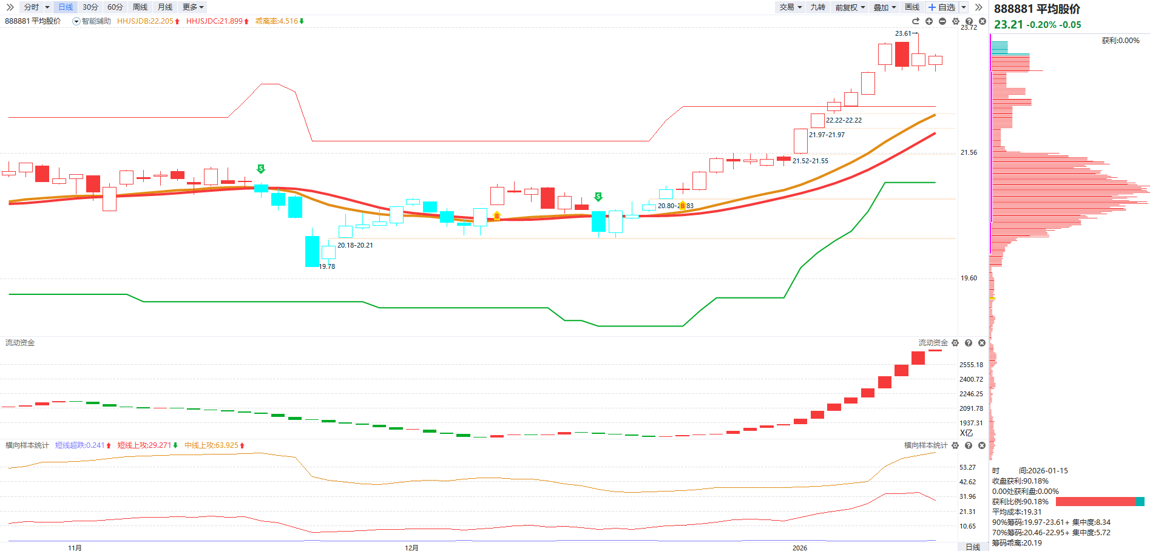
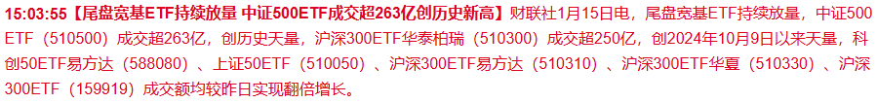
大盘分析
波段交易-趋势篇
主讲老师
曾文龙
执业编号
A1120620070001
指数波动不大，上涨家数超过2000家，量能2.9万亿，流动资金持续翻红；
横向样本统计中线上攻向上，短线上攻向下（近期较大的亏钱效应，主要体现在近期活跃的热门股（如商业航天、AI应用等板块个股）出现大幅下跌）；
中期趋势向上。
中国·广州

Slide 4
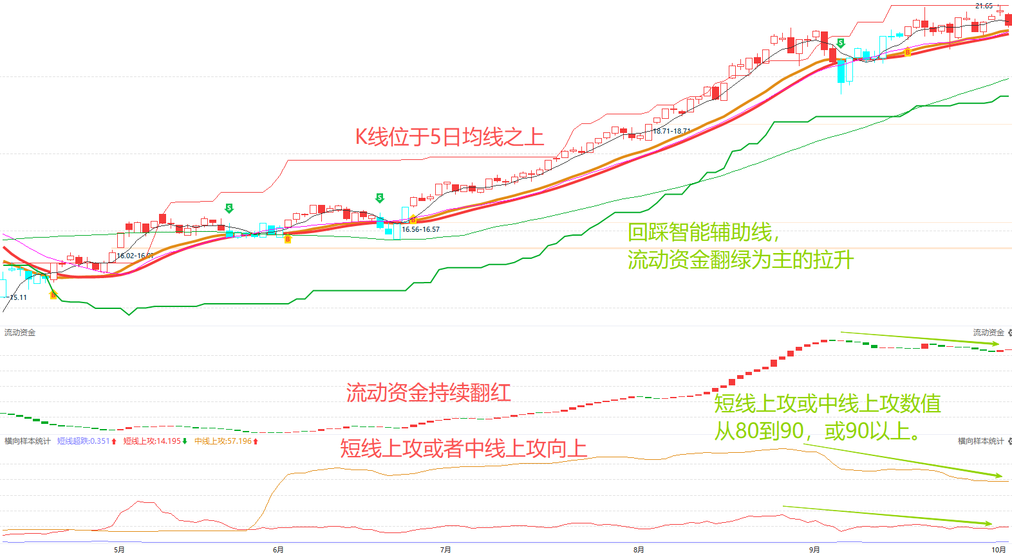
大盘分析
波段交易-趋势篇
主讲老师
曾文龙
执业编号
A1120620070001
见顶信号：
横向样本统计的短线上攻或者中线上攻数值从80涨到90，甚至90以上，大盘处于超买状态；
市场主线龙头（连续大阴线或者跌停）或者中军（高控盘后出现放量大阴线）出现调整；
K线回踩智能辅助线，反弹但流动资金翻绿为主。
中国·广州

Slide 5
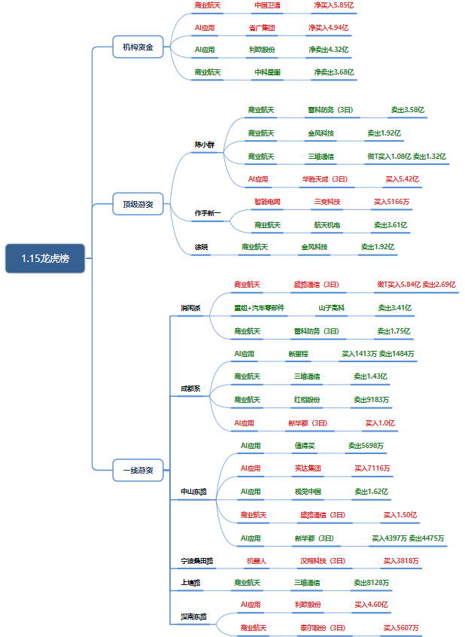
板块龙虎
聚焦板块龙虎：
商业航天：兑现派：陈小群（卖雷科防务/金风科技）、作手新一（卖航天机电）、徐晓（卖金风科技）——这些是前期介入的游资，在板块冲高后先锁定利润；接力/做T派：消闲派（盛路通信做T+买）、中山东路（买盛路通信）、深南东路（买泰尔股份）—— 新游资在低位/分歧标的里运作，说明板块资金介入深，只是高位票分歧、低位票补涨。
AI应用：弃高：成都系卖新里程、中山东路卖值得买/视觉中国（都是前期涨幅较高的AI标的）；就低：陈小群买华胜天成（3日锁仓）、中山东路买新华都 / 实达集团、深南东路买利欧股份——资金在找 AI里 没涨高的新分支（而非老主线），属于补涨试错。
其他板块：仅 零星试水（机器人 / 智能电网）——宁波桑田路买汉朔科技（机器人）、作手新一买三变科技（智能电网），资金体量都很小（千万级），说明这些是非主流试错，热钱仍在商业航天+AI应用。

Slide 6
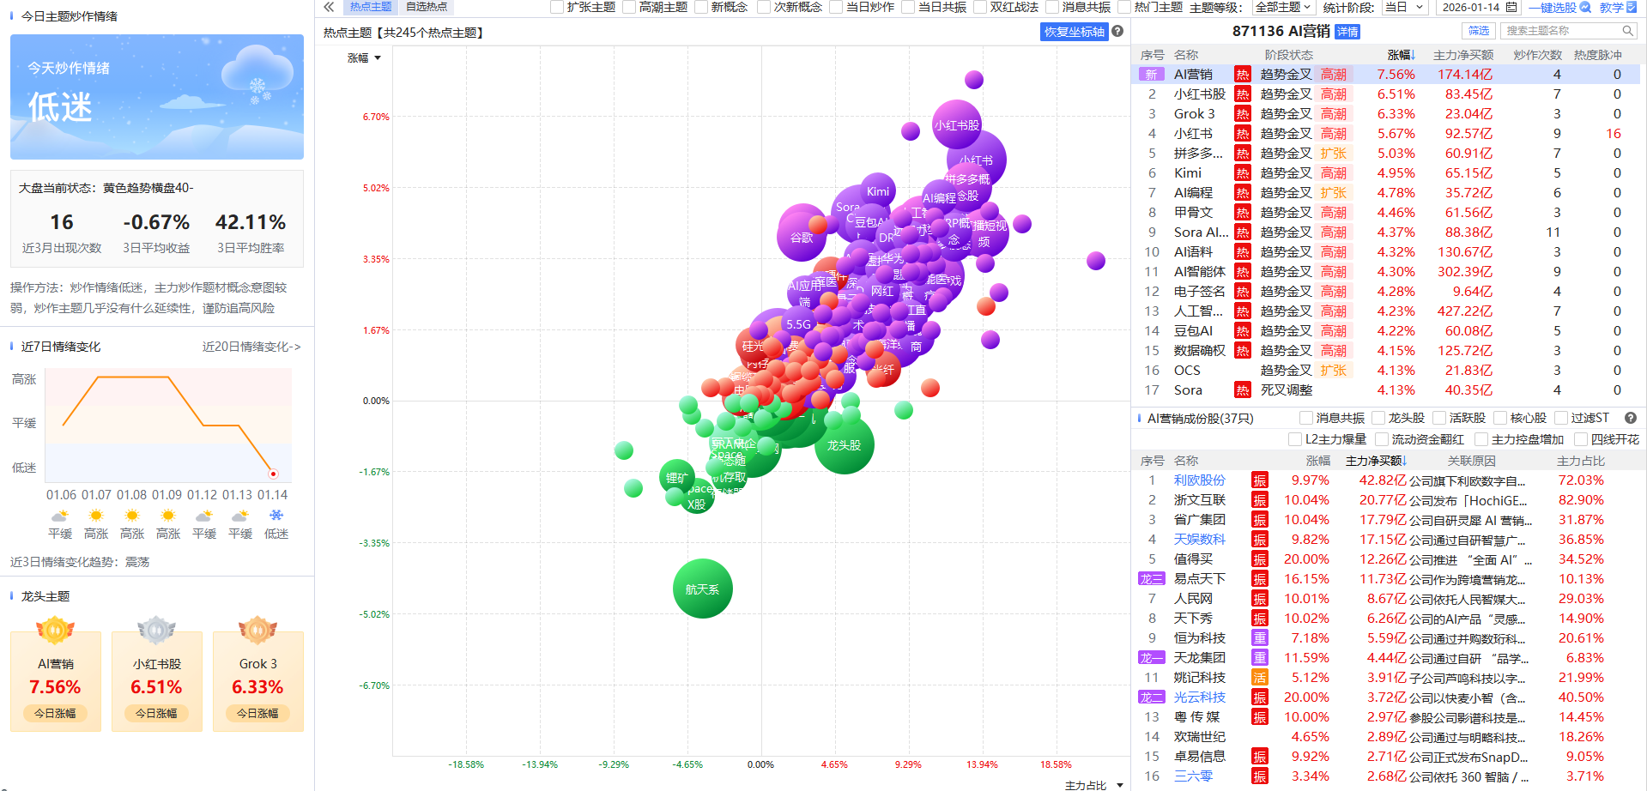
1、重指数（行情初期，非主线跟随大盘）；
2、重板块轻指数（主线主升期，如AI应用）；
3、 重个股轻板块轻指数（前期最热主线的后期，如商业航天，个股独立性增强）。
波段交易-趋势篇
主讲老师
曾文龙
执业编号
A1120620070001
AI应用板块是关键观察点：这是该板块成为主线后的第一次大分歧。
如果AI应用是大题材，那么首次大分歧后的恐慌性下跌可能构成试探性买点。若低吸能快速获得正反馈，则说明题材强势；
若低吸后持续亏损，则可能意味着该题材成色不足。
需要观察今日大跌的主线个股能否尽快止跌，避免流动性持续流失。如果持续走弱，则需对后续行情降低预期。后续操作需走一步看一步，根据市场反馈调整策略，多聚焦，避免分散投资，普涨行情已过。
中国·广州

Slide 7
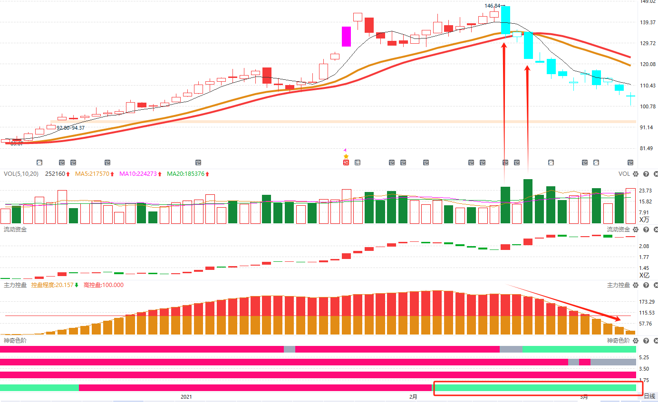
控盘-风险！
抱团股如何判断走弱信号：
震荡期间，调整时间长，但是不能在时间长的基础上，K线越走越弱（阴多阳少），越跌越多。
出现缩量，已经调整充分的，尝试反弹还继续杀跌（放量长阴），意味着筹码可能松动。
持续走弱--控盘减少、或者流动资金持续翻绿；
确定走弱--跌破智能辅助
节奏--上影线是放量的，代表振幅加大，共识分歧；
十字是缩量的，代表振幅降低，共识更容易达成；
上影线都是高抛的，十字都是低吸的

Slide 8
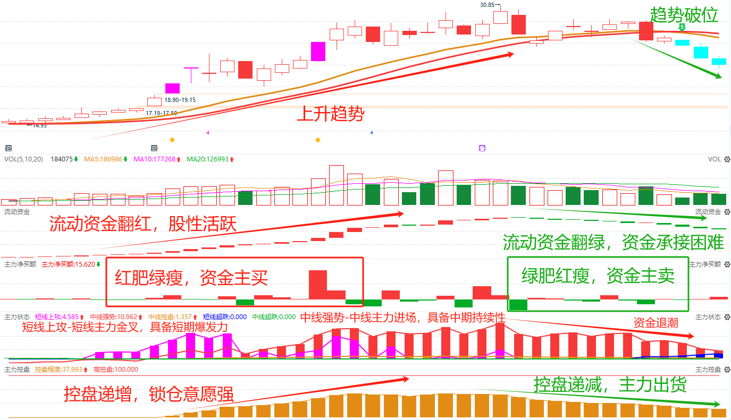
资金走弱不加仓
放量中大阴或者长上影线
流动资金持续翻绿
绿肥红瘦
主力控盘递减

Slide 9
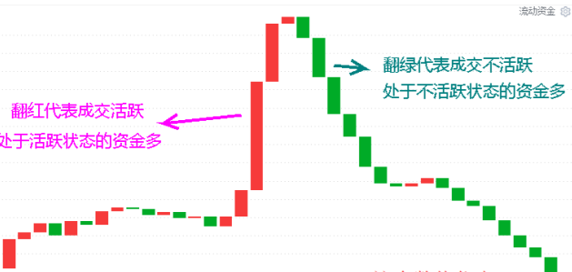
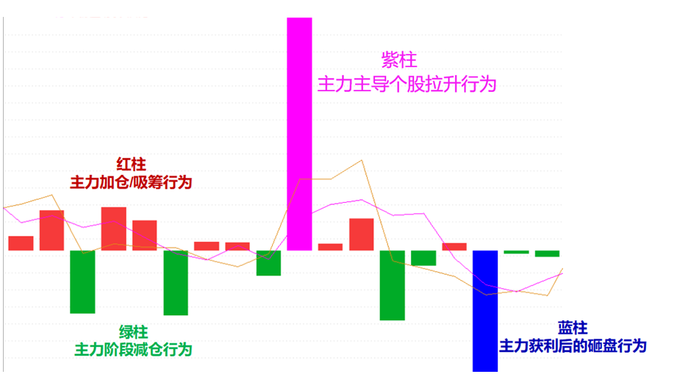
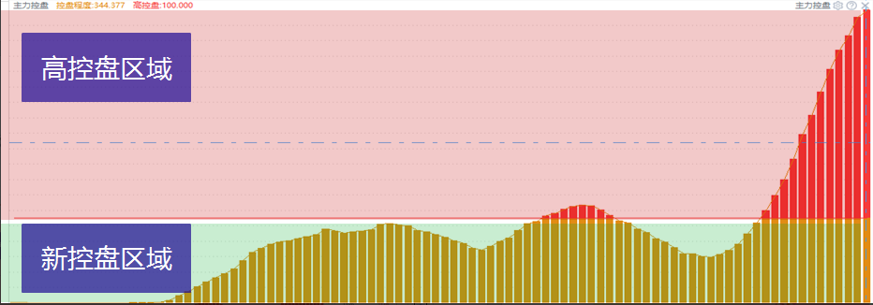
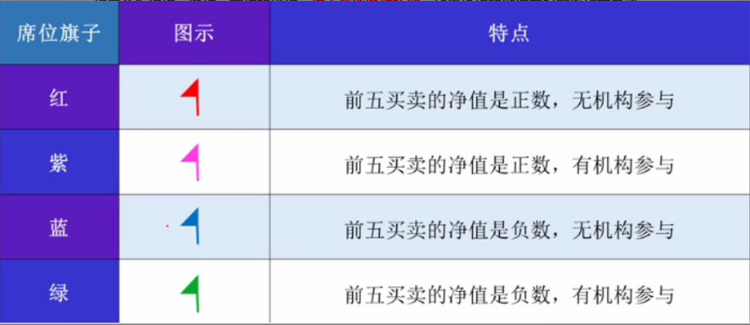
L2-主力资金
流动资金：持续翻红，交易活跃
主力动向紫色：主力强势进场主导拉升
主力控盘：主力资金筹码的锁仓意愿
紫旗：净买额为正，机构游资合力拉升

Slide 10

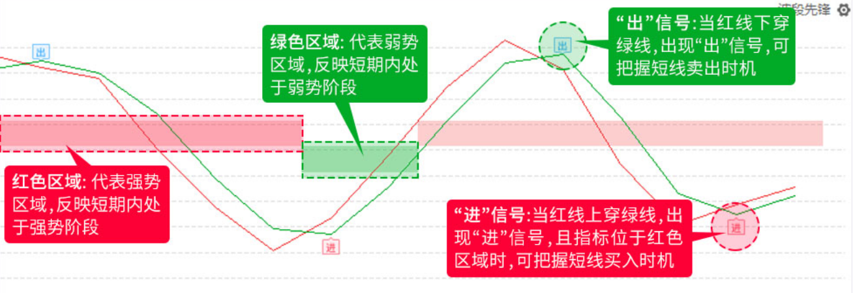
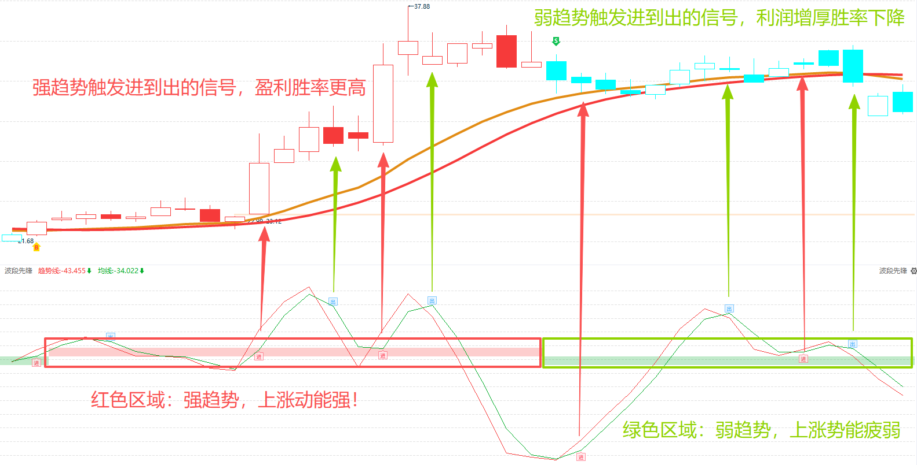
波段先锋-优惠福利！全年最大！！

